Slide 1
РЕКУРСИВНІ АЛГОРИТМИ

Slide 2
Рекурсивна функція (recursive function) – це функція, в тілі якої присутній виклик самої себе. Відповідно, алгоритм, заснований на таких функціях, називається рекурсивним алгоритмом (recursive algorithm).
Дві небезпеки при використанні рекурсії:
нескінченний ланцюжок викликів (має бути умова завершення рекурсії);
переповнення стеку викликів (глибина рекурсії не має бути дуже великою).

Slide 3
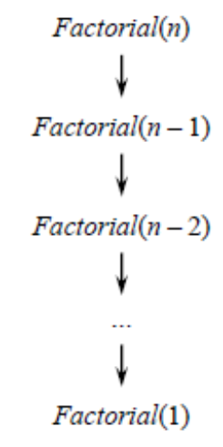
Рекурсивний алгоритм обчислення факторіалу числа
1 function FactorialR(𝑛)
2 if 𝑛 < 2 then // умова завершення рекурсії
3 return 1
4 end if
5 return 𝑛 · FactorialR (𝑛 − 1)
6 end function
Час виконання алгоритму T(n)=Θ(n), складність по пам’яті М(n)=Θ(n)

Slide 4
Рекурсивний алгоритм обчислення 𝑛-го числа послідовності Фібоначчі
F(0)=1, F(1)=1, F(n)=F(n-1)+F(n-2).
1 function FibR(𝑛)
2 if 𝑛 < 2 then // умова завершення рекурсії
3 return 1
4 end if
5 return FibR (𝑛 − 1) + FibR (𝑛 − 2)
6 end function
n | 0 | 1 | 2 | 3 | 4 | 5 | 6 | 7 | 8
F(n) | 1 | 1 | 2 | 3 | 5 | 8 | 13 | 21 | 34

Slide 5
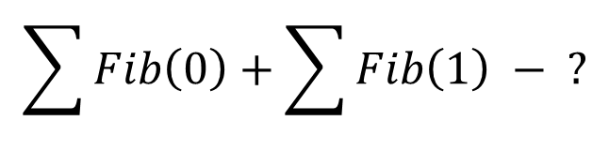
Рекурсивний алгоритм обчислення 𝑛-го числа послідовності Фібоначчі
Дерево рекурсивних викликів
$$\sum{Fib\left(0\right)+\sum{Fib\left(1\right) − ?}}$$

Slide 6
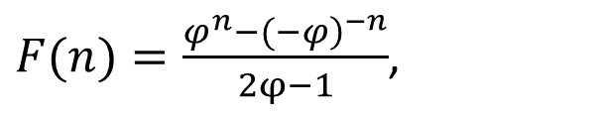
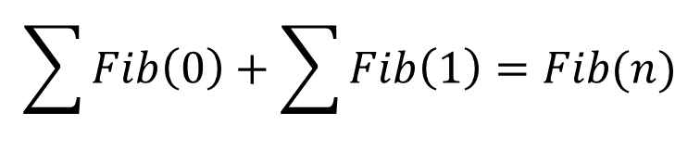
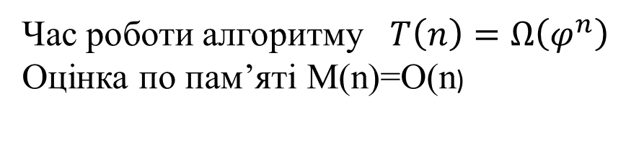
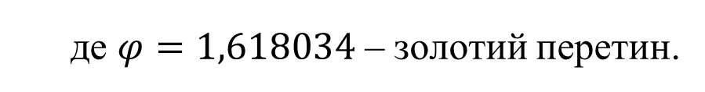
Рекурсивний алгоритм обчислення 𝑛-го числа послідовності Фібоначчі
1
Fib(6)
1
2
Fib(5)
Fib(4)
$F(n)=\frac{φ^{n}−(−{\left.φ\right)}^{−n}}{2φ−1}$,
де $φ=1,618034$ – золотий перетин.
3
5
Fib(3)
Fib(2)
(Золотий перетин - розв'язок рівняння $x^{2}−x−1=0$.)
8
13
Fib(1)
Fib(0)
$$\sum{Fib\left(0\right)+\sum{Fib\left(1\right)=Fib(n)}}$$
Час роботи алгоритму $T\left(n\right)=Ω\left(φ^{n}\right)$
Оцінка по пам’яті М(n)=О(n)

Slide 7
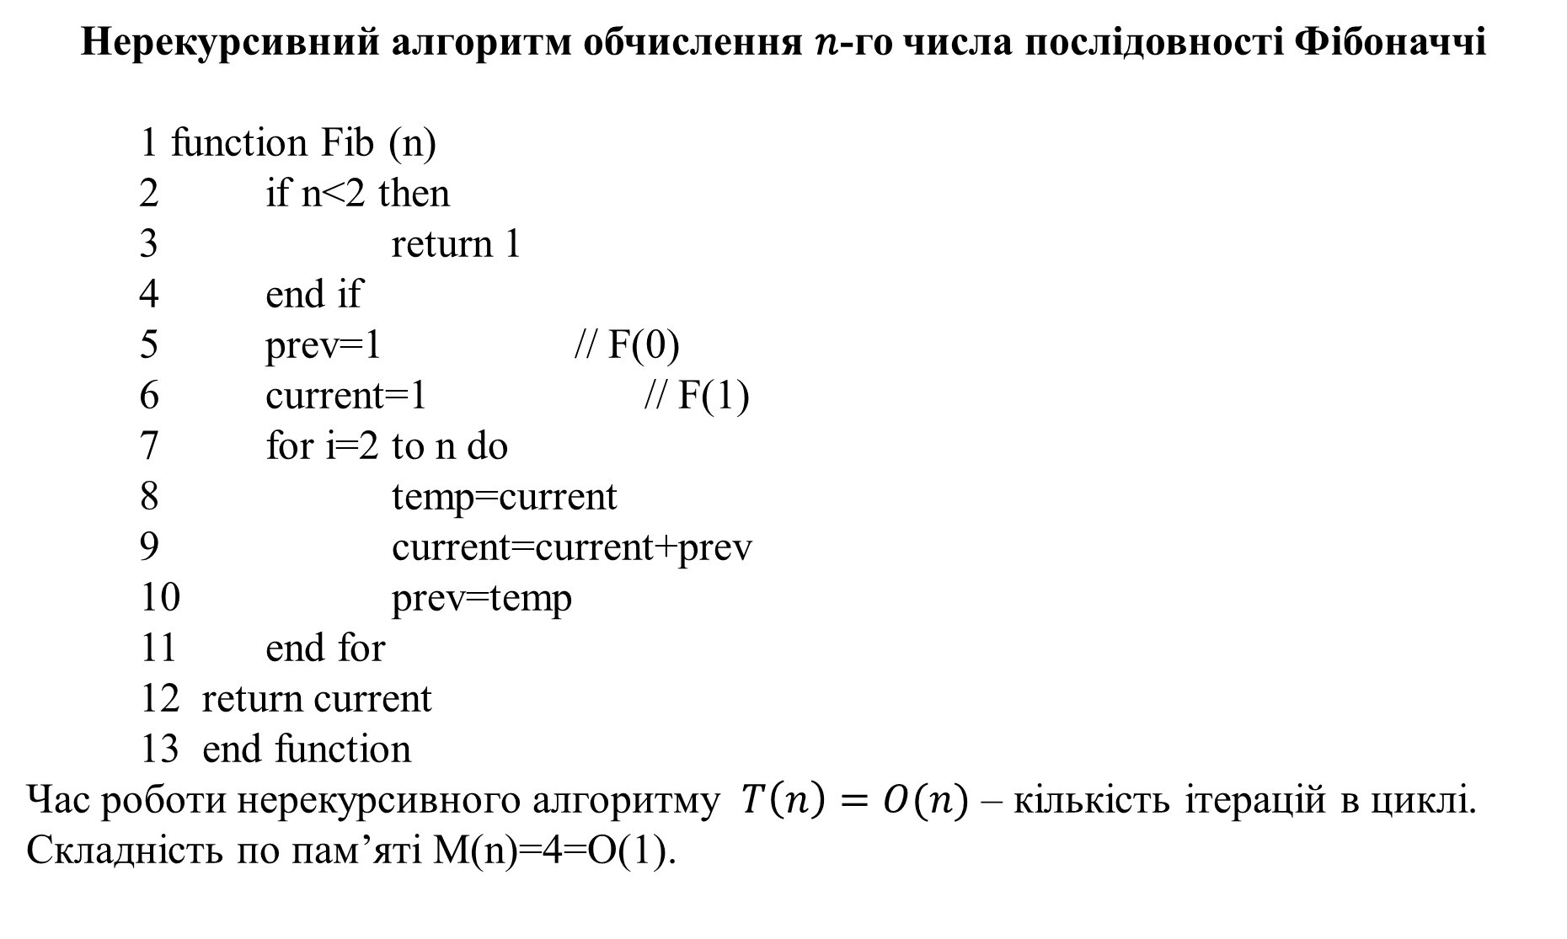
Нерекурсивний алгоритм обчислення 𝑛-го числа послідовності Фібоначчі
1 function Fib (n)
2 if n<2 then
3 return 1
4 end if
5 prev=1 // F(0)
6 current=1 // F(1)
7 for i=2 to n do
8 temp=current
9 current=current+prev
10 prev=temp
11 end for
return current
end function
Час роботи нерекурсивного алгоритму $T\left(n\right)=O(n)$ – кількість ітерацій в циклі.
Складність по пам’яті М(n)=4=O(1).

